Slide 1
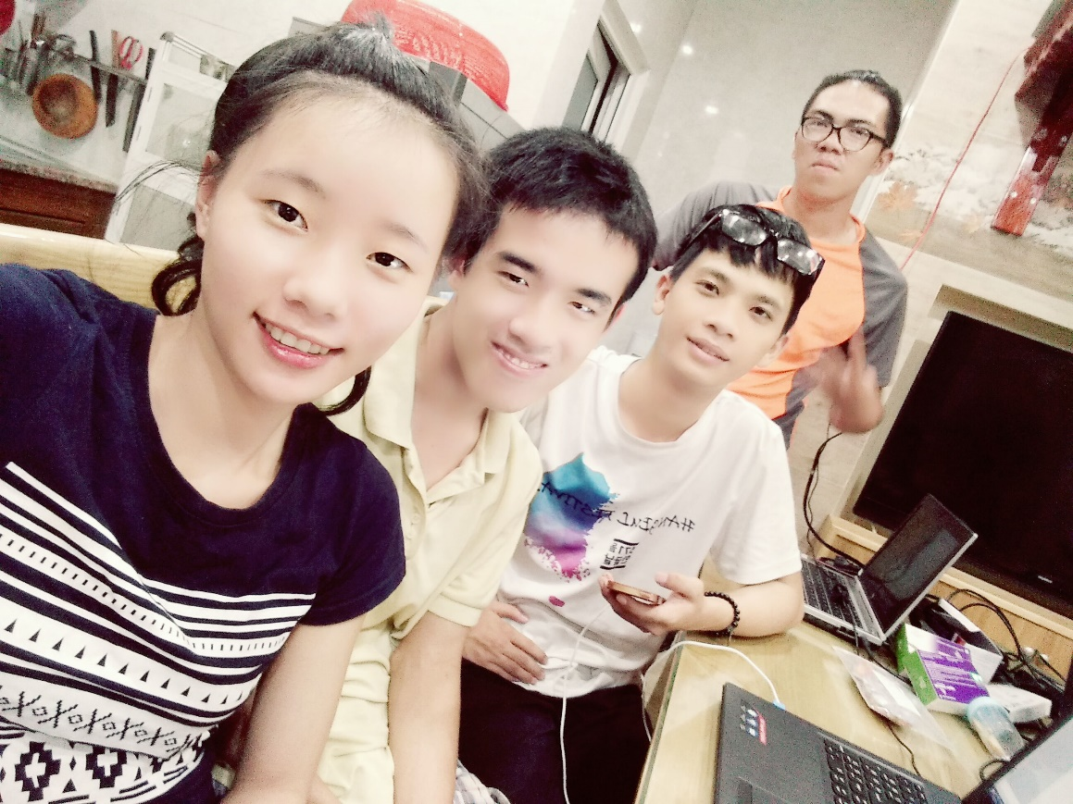
ĐỒ ÁN NHẬP MÔN CNTT
THÀNH VIÊN:
Đỗ thị hồng vy
Nguyễn thiện tâm
Trịnh đình vũ
Trịnh việt đức

Slide 2

Báo cáo đồ án nhóm 6 gồm 5 phần như sau:
Tổ chức nhóm
Kế hoạch làm việc
Chi tiết từng nhiệm vụ
Đánh giá công việc
Đánh giá hoạt động nhóm
Biên bản làm việc

Slide 3

1. Tổ chức nhóm.
Bàn giao công việc phù hợp cho các thành viên
Tìm địa điểm phù hợp
Lên lịch cụ thể
Giao cho 1 bạn trong nhóm làm thư kí

Slide 4
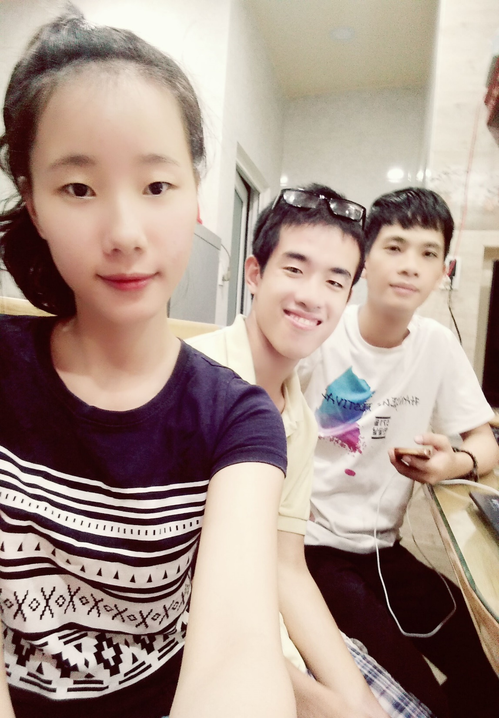
2. Kế hoạch làm việc
a. Lên ý tưởng
b. Nguyên tắc
c. yêu cầu đồ án
d. Quy định đồ án
e. Xác định mục tiêu
f. Phần mềm hỗ trợ làm video

Slide 5
a. Lên ý tưởng
Nhóm quyết định chọn chủ đề 3 và làm video về Bill Gates
Nhóm lên kế hoạch viết bài về Bill Gates và chọn ra bài hay và đầy đủ nhất
Nội dung video:
Đoạn đầu: Nhóm quay video giới thiệu
Đoạn sau: Dùng phần mềm làm video để ghép hình Bill Gates

Slide 6

b. Nguyên tắc
Đúng giờ, đúng thời hạn
Ý thức trách nhiệm
Đặt mục tiêu lên hàng đầu
Lắng nghe thấu hiểu
Đoàn kết cùng nhau làm việc, giúp đỡ lần nhau

Slide 7
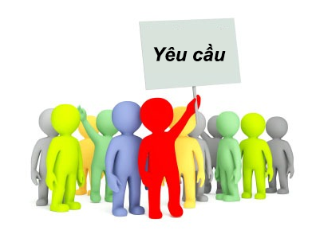
c. Yêu cầu đồ án
Làm 1 đoạn video dài không quá 10 phút
Làm 1 file word không quá 8 trang
Làm file powerpoint với nội dung đầy đủ và dễ hiểu
Cuối cùng là yêu cầu sinh viên xây dựng được
ý thức làm việc nhóm

Slide 8
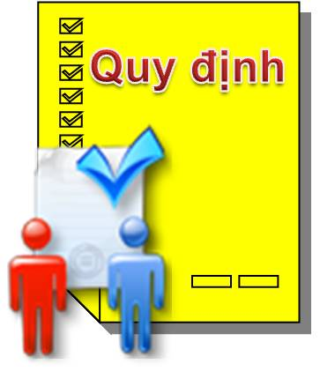
d. Quy định đồ án
Video không quá 10 phút
Tiến độ công việc đúng theo quy định đồ án:
Tuần 3: Công bố đồ án
Tuần 7: Trình bày tiến độ 1
Tuần 10: Trình bày tiến độ 2
Tuần 11,12: Báo cáo đồ án

Slide 9
e. Xác định mục tiêu
Tìm hiểu các phần mềm mới
Xây dựng cách làm việc nhóm
Rèn luyện tính nhẫn nại lắng nghe
Làm rõ vấn đề về chủ đề nhóm đã chọn thông qua video
Rèn luyện kỹ năng xử lý vấn đề
Hoàn thành đúng tiến độ và đạt điểm cao trong đồ án này

Slide 10



f. Phần mềm hỗ trợ làm video
Proshow Gold
DU Recorder
Audacity

Slide 11
3. Chi tiết từng nhiệm vụ
Trịnh Đình Vũ: thu thập thông tin, lồng tiếng, là người giới thiệu trong video
Trịnh Việt Đức: Thu thập thông tin, xử lí âm thanh
Nguyễn Thiện Tâm: Tìm kiếm phần mềm làm video, tìm kiếm thông tin về Bill Gates
Đỗ Thị Hồng Vy: Cắt ghép video, thư ký

Slide 12

4. Đánh giá công việc
Đánh giá chung:
Chưa làm đồ án thì thấy đơn giản khi làm rồi mới thấy phức tạp và cần học hỏi nhiều thứ
Tuy nhiên sau khi làm xong đồ án chúng em học hỏi được rất nhiều điều bổ ích

Slide 13
4. Đánh giá công việc
Những khó khăn và hướng giải quyết:
Tìm phần mền làm video phù hợp
Khó khăn trong việc họp offline
Khó khăn về việc cắt ghép video
Không cùng quan điểm giữa các thành viên
Ý thức trách nhiệm chưa cao, vẫn còn tính thụ động
Phải sử dụng nhiều phần mềm cùng 1 lúc

Slide 14

5. Đánh giá hoạt động nhóm
a. Kết quả sau khi làm xong đồ án
Học được cách phân tích vấn đề
Biết cách tìm kiếm tài liệu
Biết cách phân công công việc 1 cách khoa học
Học cách sử dụng 1 số phần mềm mới
Biết cách làm việc nhóm

Slide 15
5. Đánh giá hoạt động nhóm
Đánh giá chung về các thành viên trong nhóm
Tuy có phạm lỗi trong các nguyên tắc nhóm đề ra nhưng biết cách sửa đổi
Tất cả các thành viên đều có ý thức trách nhiệm
Tất cả thành viên đều hoàn thành công việc được giao

Slide 16
6. Biên bản làm việc
Nhóm có 3 biên bản làm việc:
Ngày 15 tháng 10 năm 2017
Ngày 4 tháng 11 năm 2017
Ngày 13 tháng 11 năm 2017

Slide 17
CẢM ƠN CÔ VÀ CÁC BẠN ĐÃ LẮNG NGHE ĐỒ ÁN CỦA NHÓM 6

